Slide 1
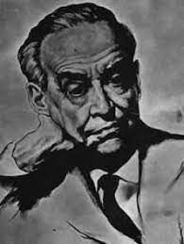
Andrićeva strofa marburška
Em. O. Univ.-Prof. Dr. Branko Tošović
Institut für Slawistik der Karl-Franzens Universität Graz http://www-gewi.kfunigraz.ac.at/gralis branko.tosovic@uni-graz.at
Jubilarni, 15. simpozijum
Andrićeva publicistika
Maribor
20. oktobar 2023
https://www-gewi.uni-graz.at/gralis/projektarium/Andric/Symposium15.html

Slide 2
Sadržaj
Vrsta

